Slide 1
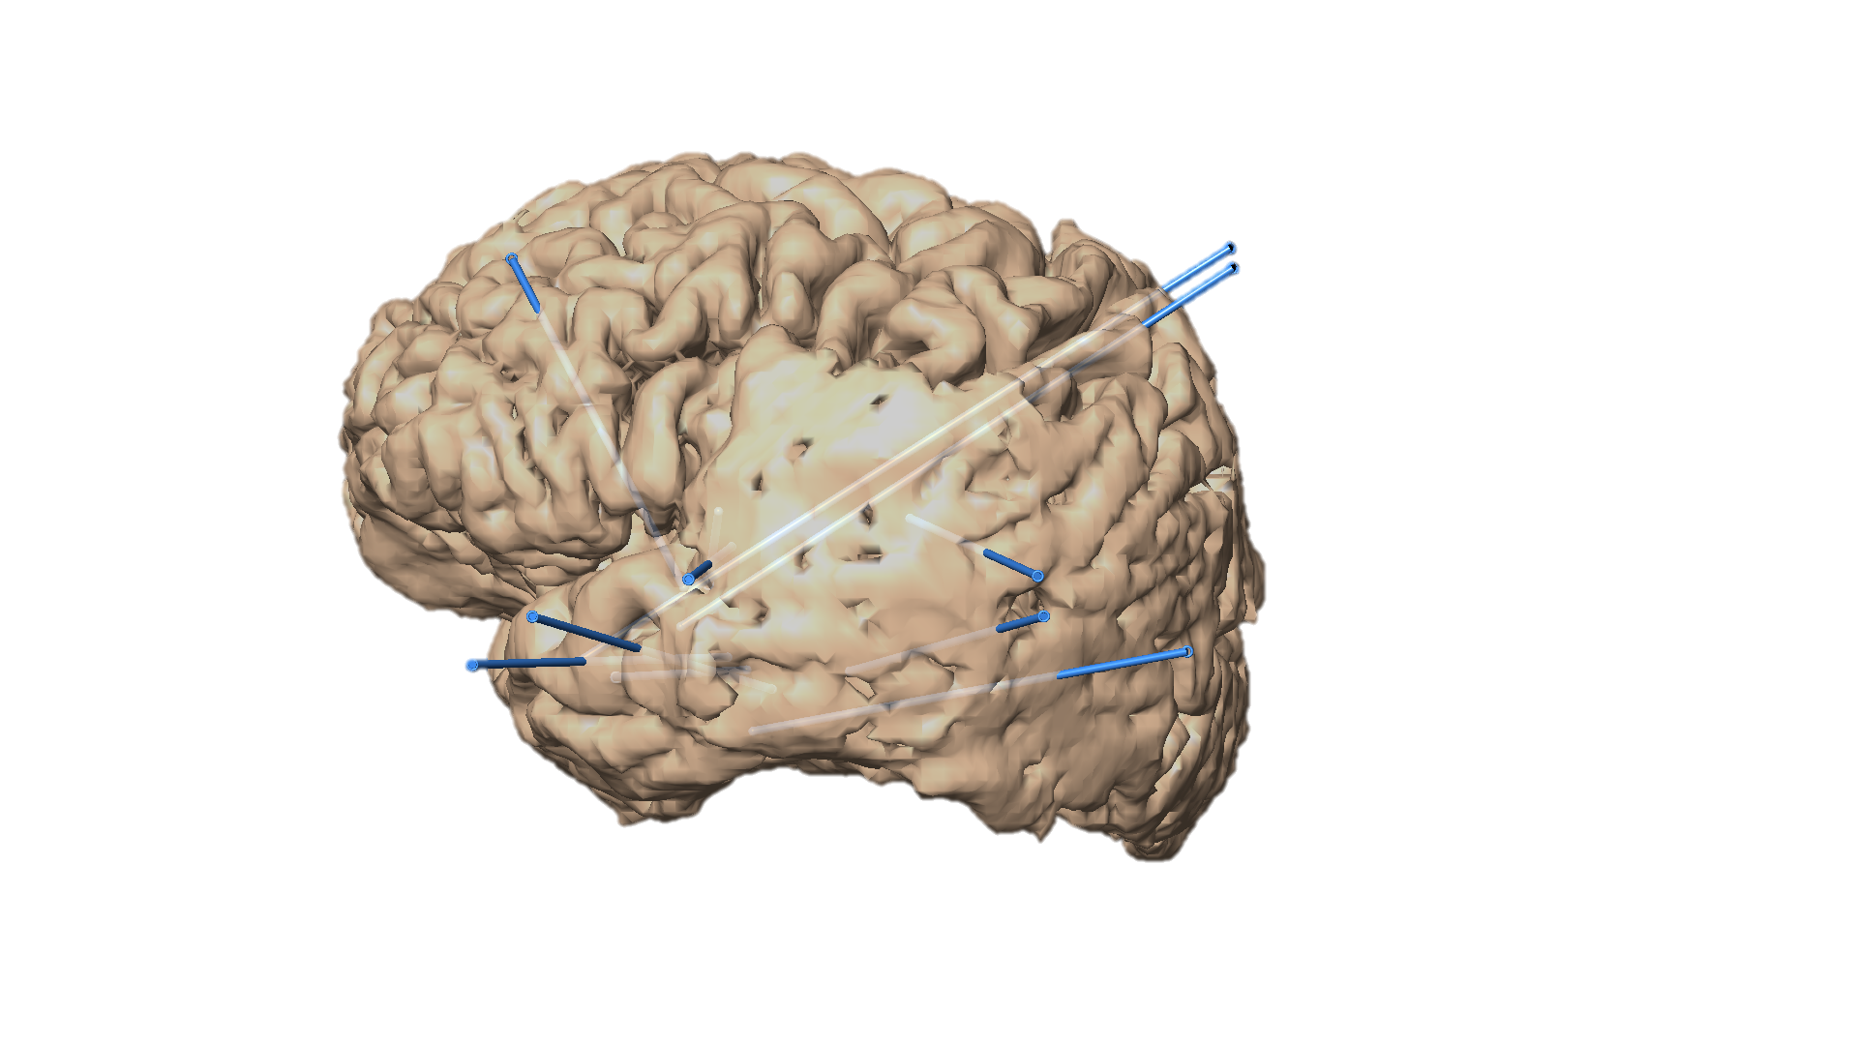
王伟东 男 33 563599
A 左颞极（颞中回前部）--杏仁核
B 左颞中回前中部—海马头
C 左颞中回后部—海马尾
D 左颞下回后部—颞极底部
E 左额中回—岛前小叶
F 左顶上小叶—岛前长回
G 左颞横回—岛后短回
H 右颞中回—海马头
J 颞上回—岛叶（岛后短回）
K 右顶—岛前长回—颞极（颞上回）
L 左颞上回后部（wernicke区）--环岛后沟
E
F
G
L
C
A
B
D

Slide 2
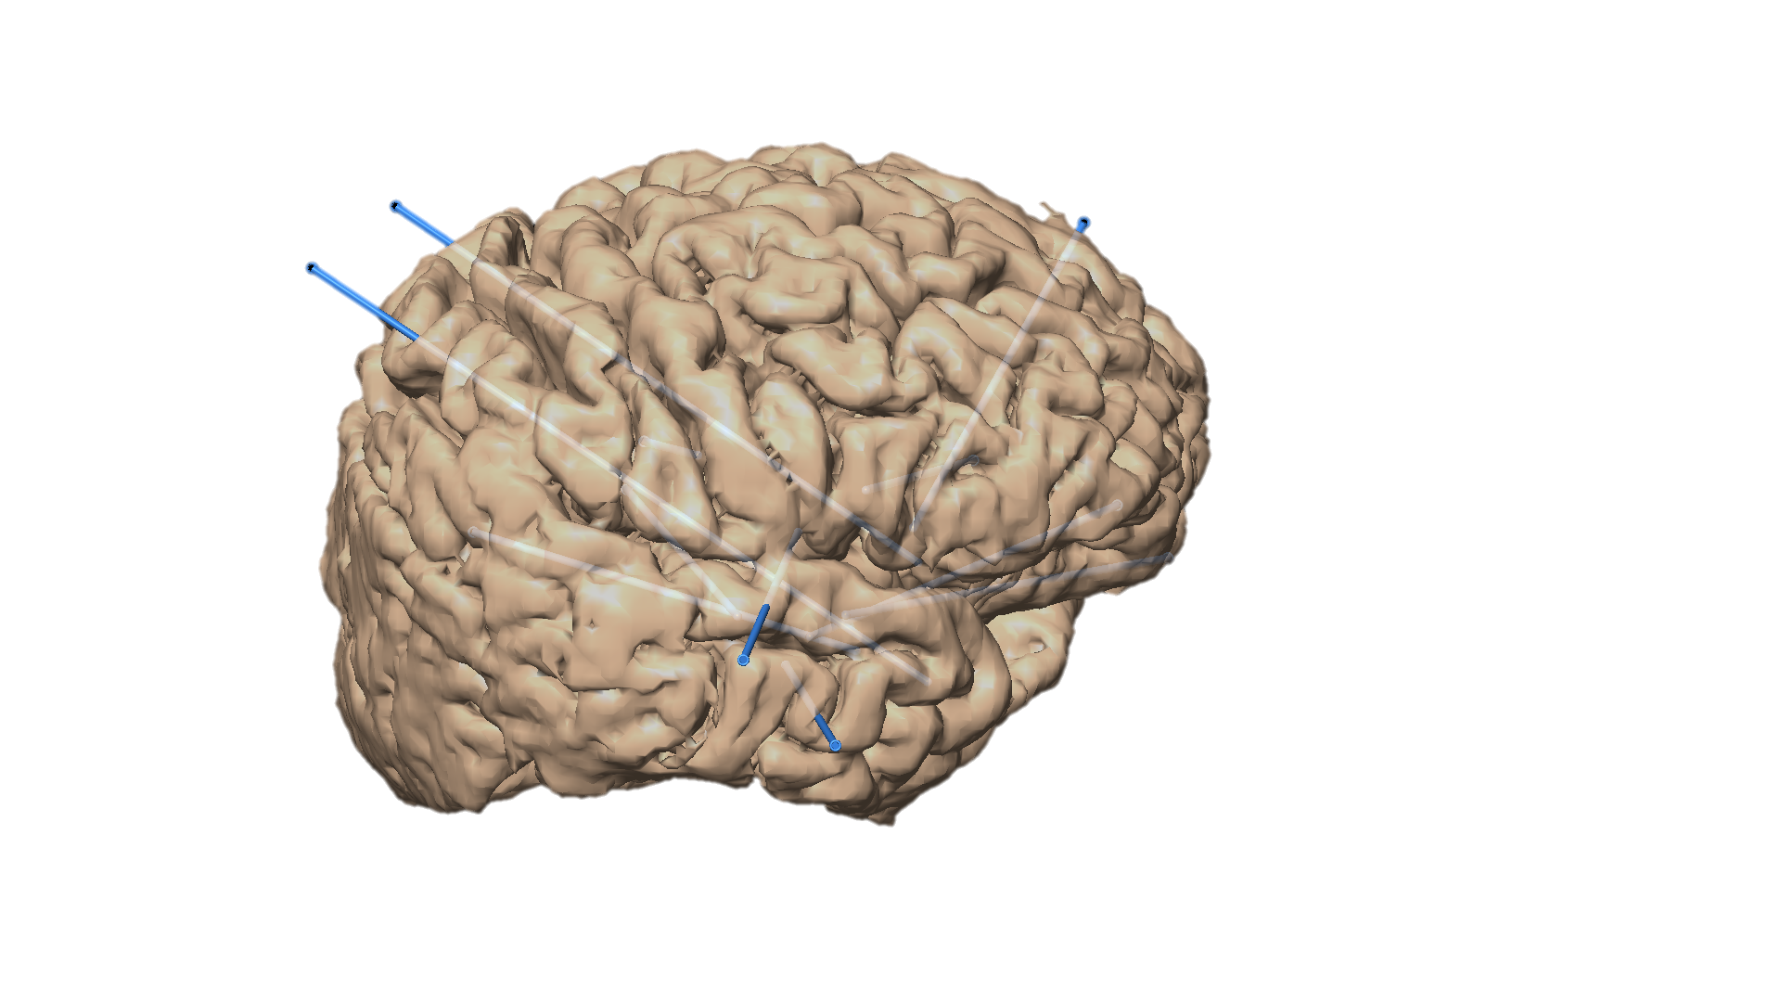
王伟东 男 33 563599
A 左颞极（颞中回前部）--杏仁核
B 左颞中回前中部—海马头
C 左颞中回后部—海马尾
D 左颞下回后部—颞极底部
E 左额中回—岛前小叶
F 左顶上小叶—岛前长回
G 左颞横回—岛后短回
H 右颞中回—海马头
J 颞上回—岛叶（岛后短回）
K 右顶—岛前长回—颞极（颞上回）
L 左颞上回后部（wernicke区）--环岛后沟
K
J
H

